Slide 1
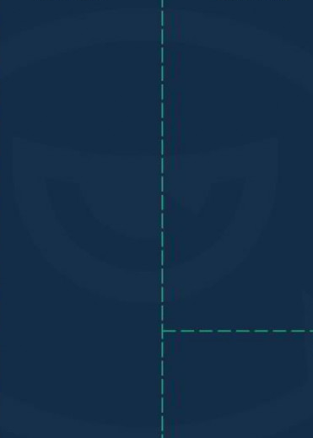
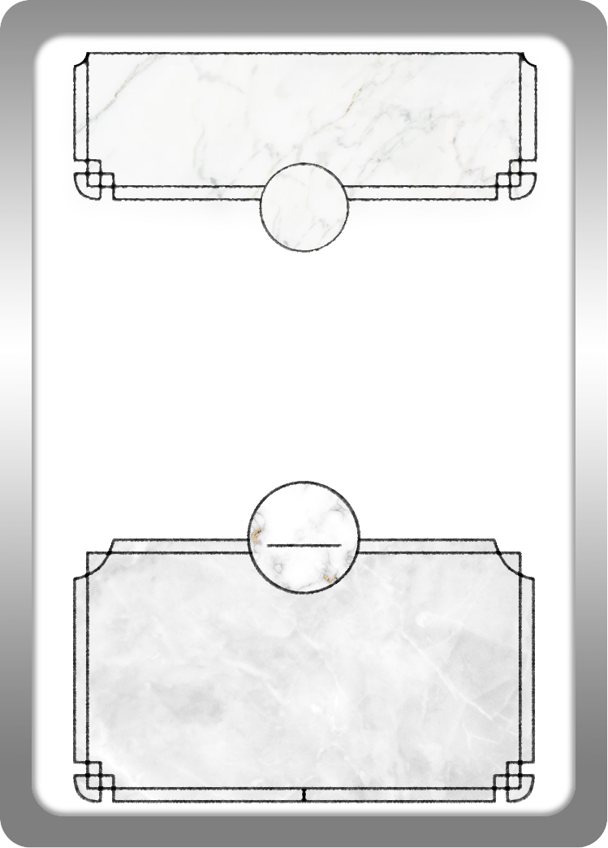







MODEL
Categoria
0
0
Nome Ação Sidekick
0

Slide 2
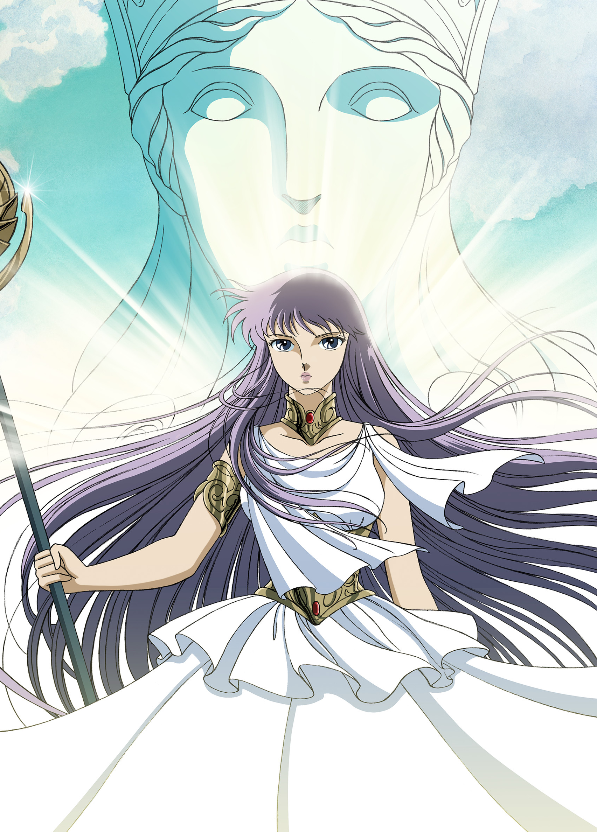
Saori Kido
Deusa Atena
6
2
Aura de Atena Efeito Líder
Todo dano recebido por Saori Kido pode ser redirecionado para um Cavaleiro de Bronze. Saori Kido e todos os Cavaleiros de Bronze se tornam Imunes a Debuffs
Benção de Nike A próxima ação que cause dano do Cavaleiro de Bronze alvo irá causar 2 pontos extras.

Slide 3
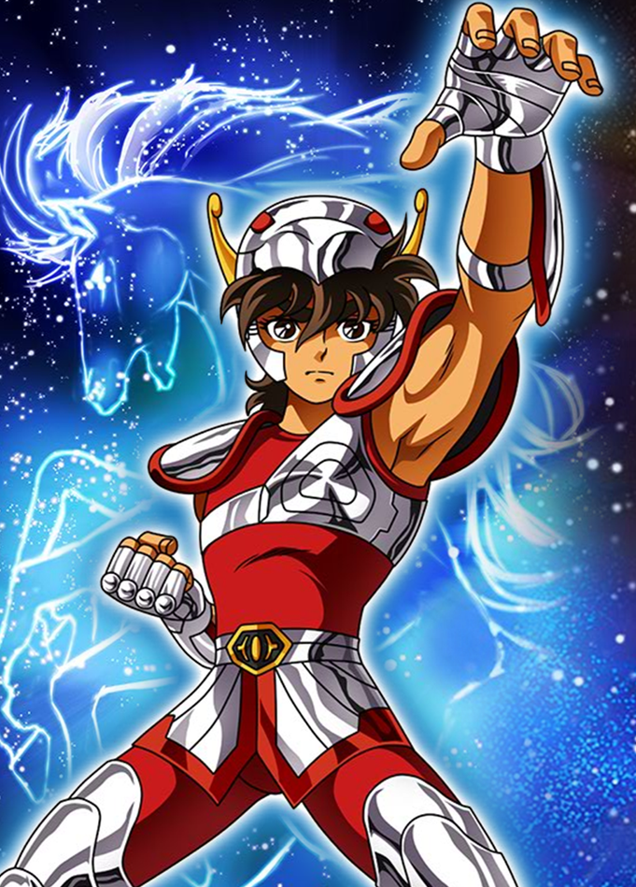

Seiya de Pégasus
Cavaleiro de Bronze
2
2
Guerra Galática Passiva
Se Shiryu de Dragão estiver em jogo, durante a fase principal coloque um Token de AtkUp neste personagem.
Meteoros de Pégasus
Este ataque causa um ponto de dano extra para cada
energia vinculada a ele, além da utilizada para pagar
esta ação, com dano máximo de 3 pontos.
1

Slide 4










Slide 5





















